Slide 1
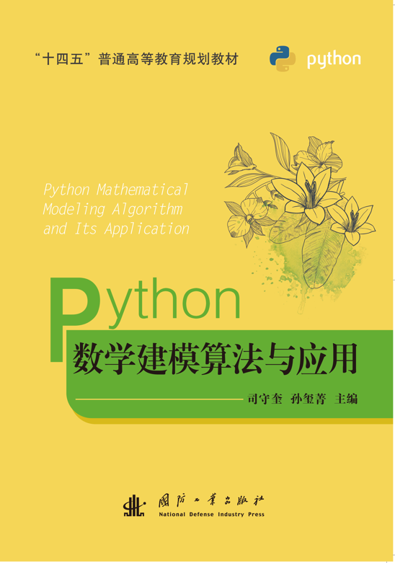
第15章
预测方法

Slide 2
目录
15.1 灰色预测模型
15.2 马尔科夫预测
15.3 神经元网络

Slide 3
预测的方法种类繁多，从经典的单耗法、弹性系数法、统计分析法、微分方程法，到灰色预测法、专家系统法和模糊数学法，甚至神经网络法和小波分析等方法都可以用于预测。据有关资料统计，预测方法多达200余种。因此在使用这些方法建立预测模型时，往往难以正确地判断该用哪种方法，从而不能准确地建立模型，达到要求的效果。虽然预测的方法很多，但各种方法都有各自的优缺点和适用范围。
本章介绍灰色预测、马尔科夫预测和神经元网络。

Slide 4
15.1
灰色预测模型

Slide 5
15.1.1 GM(1,1)预测模型

Slide 7
1. GM(1,1)模型预测方法

Slide 10
2. GM(1,1)模型预测步骤

Slide 16
3. GM(1,1)模型预测实例

Slide 22
#程序文件ex15_1.py
import numpy as np
import sympy as sp
x0 = np.array([71.1, 72.4, 72.4, 72.1, 71.4, 72.0, 71.6])
n = len(x0); lamda = x0[:-1]/x0[1:] #计算级比
b1 = [min(lamda), max(lamda)] #计算级比取值范围
b2 = [np.exp(-2/(n+1)), np.exp(2/(n+1))] #计算级比容许范围
x1 = np.cumsum(x0) #求累加序列
z = (x1[:-1]+x1[1:]) / 2 #求均值生成序列
B = np.vstack([-z, np.ones(n-1)]).T
u = np.linalg.pinv(B) @ x0[1:] #最小二乘法拟合参数
t = sp.var('t’); x = sp.var('x', cls=sp.Function) #定义符号变量和函数
eq = x(t).diff(t)+u[0]*x(t)-u[1] #定义符号微分方程

Slide 23
xt0 = sp.dsolve(eq, ics={x(0):x0[0]}) #求解符号微分方程
xt0 = xt0.args[1] #提取方程中的符号解
xt = sp.lambdify(t, xt0, 'numpy') #转换为匿名函数
t = np.arange(n+1); xh = xt(t) #求预测值
x0h = np.hstack([x0[0], np.diff(xh)]) #还原数据
x1993 = x0h[-1] #提取1993年的预测值
cha = x0 - x0h[:-1]; delta = abs(cha/x0) * 100 #计算相对误差
rho = abs(1 - (1-0.5*u[0])/(1+0.5*u[0])*lamda)
print('1993年预测值：', round(x1993,4))

Slide 24
15.1.2 GM(2,1)、DGM和Verhulst模型

Slide 25
1. GM(2,1)模型

Slide 32
#程序文件ex15_2.py
import numpy as np
import sympy as sp
x0 = np.array([41,49,61,78,96,104]) #原始序列
n = len(x0); x1 = np.cumsum(x0) #计算1次累加序列
ax0 = np.diff(x0) #计算1次累减序列
z = (x1[1:]+x1[:-1])/2 #计算均值生成序列
B = np.vstack([-x0[1:], -z, np.ones(n-1)]).T
u = np.linalg.pinv(B) @ ax0
t = sp.var('t’); x = sp.var('x', cls=sp.Function) #定义符号变量和函数
eq = x(t).diff(t,2)+u[0]*x(t).diff(t)+u[1]*x(t)-u[2]

Slide 33
s = sp.dsolve(eq, ics={x(0):x1[0], x(5):x1[-1]}) #求微分方程符号解
xt = s.args[1] #提取解的符号表达式
x = sp.lambdify(t, xt, 'numpy') #转换为匿名函数
xh1 = x(np.arange(n)) #求预测值
xh0 = np.hstack([x0[0], np.diff(xh1)]) #还原数据
ea = x0 - xh0 #计算预测的残差
er = abs(ea)/x0*100 #计算相对误差
print('参数u：', np.round(u,4))

Slide 34
2. DGM(2,1)模型

Slide 42
#程序文件ex15_3.py
import numpy as np
import sympy as sp
x0 = np.array([2.874,3.278,3.39,3.679,3.77,3.8]) #原始序列
n = len(x0); ax0 = np.diff(x0) #计算1次累减序列
B = np.vstack([-x0[1:], np.ones(n-1)]).T
u = np.linalg.pinv(B) @ ax0 #最小二乘法拟合参数
t = sp.var('t’); x = sp.var('x', cls=sp.Function) #定义符号变量和函数
eq = x(t).diff(t,2)+u[0]*x(t).diff(t)-u[1]
s = sp.dsolve(eq, ics={x(0):x0[0], x(t).diff(t).subs(t,0):x0[0]})
xt = s.args[1] #提取解的符号表达式
x = sp.lambdify(t, xt, 'numpy') #转换为匿名函数
xh1 = x(np.arange(n)) #求预测值
xh0 = np.hstack([x0[0], np.diff(xh1)]) #还原数据
ea = x0 - xh0 #计算预测的残差
er = abs(ea)/x0*100 #计算相对误差
print('参数u：', np.round(u,4))

Slide 43
3.灰色Verhulst预测模型

Slide 51
#程序文件ex15_4.py
import numpy as np
x0 = np.array([4.93, 2.33, 3.87, 4.35, 6.63, 7.15, 5.37, 6.39, 7.81, 8.35]) #原始序列
n = len(x0); x1 = np.cumsum(x0) #求累加序列
z = (x1[1:]+x1[:-1]) / 2 #求均值生成序列
B = np.vstack([-z, z**2]).T
u = np.linalg.pinv(B) @ x0[1:] #最小二乘法拟合参数
print('参数u：', np.round(u,4))
#下面直接利用解的表达式写出对应的匿名函数
x = lambda t: u[0]*x0[0]/(u[1]*x0[0]+(u[0]-u[1]*x0[0])*np.exp(u[0]*t))
xh1 = x(np.arange(n)) #求预测值
xh0 = np.hstack([x0[0], np.diff(xh1)]) #还原数据
ea = x0 - xh0 #计算预测的残差
er = abs(ea)/x0*100 #计算相对误差

Slide 52
15.2
马尔科夫预测

Slide 53
15.2.1马尔可夫链的定义

Slide 57
15.2.2 转移概率矩阵及柯尔莫哥洛夫定理

Slide 62
#程序文件ex15_5.py
import numpy as np
with open('data15_5.txt') as f:
s = f.read().replace('\n','')
a = np.zeros((2,2)) #统计数据初始化
mfind = lambda s,c: [x for x in range(s.find(c), len(s)) if s[x:x+2] == c]
for i in range(2):
for j in range(2):
a[i,j] = len(mfind(s,str(i)+str(j)))
print('统计数据矩阵a:\n', a); print('a的行和：',a.sum(axis=1))

Slide 66
#程序文件ex15_6.py
import numpy as np
with open('data15_6.txt') as f:
s = f.read().replace(' ','').replace('\n','')
a = np.zeros((4,4)) #统计数据初始化
mfind = lambda s,c: [x for x in range(s.find(c), len(s)) if s[x:x+2] == c]
for i in range(1,5):
for j in range(1,5):
a[i-1,j-1] = len(mfind(s,str(i)+str(j)))
print('统计数据矩阵a:\n', a); print('a的行和：',a.sum(axis=1))

Slide 71
#程序文件ex15_7.py
import numpy as np
P1 = np.mat([0.2, 0.4, 0.4])
P = np.mat([[0.8, 0.1, 0.1],[0.5, 0.1, 0.4],[0.5, 0.3, 0.2]])
P4 = P1 @ P ** 3
print('P4:', P4)

Slide 72
15.2.3 转移概率的渐近性质—极限概率分布

Slide 78
#程序文件ex15_8_1.py
import numpy as np
p = np.array([[0.8, 0.1, 0.1],[0.5, 0.1, 0.4],[0.5, 0.3, 0.2]])
a = np.vstack([p.T-np.eye(3), np.ones(3)]) #构造方程组系数矩阵
b = np.hstack([np.zeros(3),1]) #构造方程组常数项列
x = np.linalg.pinv(a) @ b #求线性方程组的数值解
print('解为：', np.round(x,4))

Slide 79
#程序文件ex15_8_2.py
import numpy as np
p = np.array([[0.8, 0.1, 0.1],[0.5, 0.1, 0.4],[0.5, 0.3, 0.2]])
val, vec = np.linalg.eig(p.T)
s = vec[:,0] / sum(vec[:,0]) #最大特征值对应的特征向量归一化
print('求得特征向量为：', np.round(s,4))

Slide 85
#程序文件ex15_9.py
import numpy as np
p = np.array([[0.2, 0.8, 0],[0.8, 0, 0.2],[0.1, 0.3, 0.6]])
a = np.vstack([p.T-np.eye(3), np.ones((1,3))]) #构造方程组系数矩阵
b = np.hstack([np.zeros(3),1]) #构造方程组常数项列
x = np.linalg.pinv(a) @ b #求线性方程组的数值解
print('解为：', np.round(x,4))

Slide 86
15.3
神经元网络

Slide 87
15.3.1 人工神经网络概述

Slide 93
15.3.2 神经网络的基本模型
1.感知器

Slide 96
#程序文件ex15_10.py
from sklearn.linear_model import Perceptron
import numpy as np
x0=np.array([[-0.5,-0.5,0.3,0.0],[-0.5,0.5,-0.5,1.0]]).T
y0=np.array([1,1,0,0])
md = Perceptron().fit(x0,y0) #构造并拟合模型
print('模型系数和常数项分别为：', md.coef_,',',md.intercept_)
print('模型精度：',md.score(x0,y0)) #模型检验
print('预测值为：',md.predict([[-0.5,0.2]]))

Slide 97
2. BP神经网络

Slide 104
3. RBF神经网络

Slide 109
15.3.3 神经网络的应用
1.数据预处理

Slide 112
2. 应用举例

Slide 116
#程序文件ex15_11.py
from sklearn.neural_network import MLPClassifier
import numpy as np
a = np.loadtxt('data15_11.txt')
x0 = a[:10,:]; x = a[10:,:] #提出训练样本和待判样本数据
m1 = x0.max(axis=0); m2 = x0.min(axis=0) #计算逐列最大值和最小值
bx0 = (x0-m2)/(m1-m2) #数据标准化
bx0[:,1] = (m1[1]-x0[:,1])/(m1[1]-m2[1]) #x2值特殊处理
y0 = np.hstack([np.zeros(5), np.ones(5)]) #标号值
#构造并拟合模型
md = MLPClassifier(solver='lbfgs',activation='logistic',
hidden_layer_sizes=30).fit(bx0, y0)
bx = (x-m2) / (m1-m2) #待判样本数据标准化
bx[:,1] = (m1[1]-x[:,1])/(m1[1]-m2[1]) #x2值特殊处理
yh = md.predict(bx); print('待判样本类别：,',yh)
print('属于各个类别的概率：\n', md.predict_proba(bx))
print('训练样本的回代准确率：', md.score(bx0, y0))

Slide 121
#程序文件ex15_12.py
from sklearn.neural_network import MLPRegressor
import numpy as np
import pylab as plt
a = np.loadtxt('data15_12.txt')
x0 = a[:,:3]; y0 = a[:,3] #提出训练样本数据
m1 = x0.max(axis=0); m2 = x0.min(axis=0) #计算逐列最大值和最小值
bx0 = 2*(x0-m2)/(m1-m2)-1 #数据标准化
#构造并拟合模型
md = MLPRegressor(solver='lbfgs',activation='identity',
hidden_layer_sizes=10).fit(bx0, y0)
x = np.array([[73.39,75.55],[3.9635,4.0975],[0.9880,1.0268]]).T

Slide 122
bx = 2*(x-m2) / (m1-m2)-1 #数据标准化
yh = md.predict(bx); print('预测值为:',np.round(yh,4))
yh0 = md.predict(bx0); delta = abs(yh0-y0)/y0*100
print('已知数据预测的相对误差：', np.round(delta,4))
t = np.arange(1990, 2010)
plt.rc('font', size=15); plt.rc('font', family='SimHei')
plt.plot(t, y0, '--o', label='原始数据')
plt.plot(t, yh0, '-*', label='预测数据')
plt.xticks(t, rotation=55); plt.legend(); plt.show()

